Slide 1
CHĂM SÓC NB TAI BIẾN MẠCH MÁU NÃO

Slide 2
Mục tiêu
- Kiến thức
1. Trình bày được định nghĩa, nguyên nhân, yếu tố nguy cơ, triệu chứng, biến chứng, hướng điều trị và dự phòng tai biến mạch máu não ở người lớn.
2. Trình bày được cách chăm sóc người lớn mắc bệnh tai biến mạch máu não.

Slide 3
- Kỹ năng
3. Đưa ra được CĐĐD và CĐĐD ưu tiên đối với người bệnh tai biến mạch máu não trong bài tập tình huống.
4. Lập được KHCS NB TBMMN trong bài tập tình huống.
- Năng lực tự chủ và trách nhiệm
5. Thể hiện được tính tích cực, khả năng hợp tác hiệu quả với các thành viên trong nhóm học tập. Sử dụng tốt công nghệ thông tin để giải quyết bài tập.

Slide 4
Định nghĩa
Tai biến mạch máu não (TBMMN) là tình trạng tổn thương chức năng thần kinh xảy ra đột ngột do nguyên nhân mạch máu não (thường tắc hay vỡ động mạch não). Các tổn thương thần kinh thương khu trú hơn là lan tỏa, tồn tại quá 24 giờ, hoặc diễn biến nặng, có thể tử vong trong vòng 24h.

Slide 6
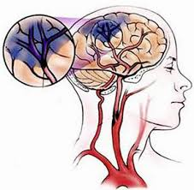
Sinh lý bệnh
Não là cơ quan hoạt động và tiêu thụ năng lượng nhiều nhất trong cơ thể.
Tình trạng thiếu máu não xảy ra khi giảm tưới máu não trong vài giây tới một vài phút.

Slide 7
Các TC thần kinh xuất hiện sau 10 giây do tế bào thần kinh thiếu glucose và năng lượng.
Nếu được tái tưới máu sớm các tb thần kinh sẽ hồi phục chức năng, các triệu chứng chỉ tồn tạo trong thời gian ngắn và được gọi là cơn thiếu máu não thoáng qua, thường kéo dài 5-15 phút, nhưng bao giờ cũng hồi phục trong vòng 24h.
Nếu tình trạng thiếu máu não kéo dài vài phút tb não sẽ tổn thương không hồi phục hoặc chết.

Slide 8
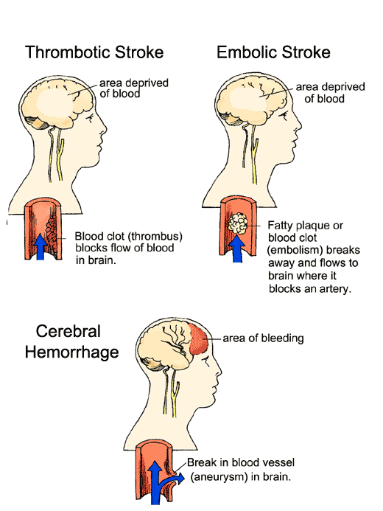
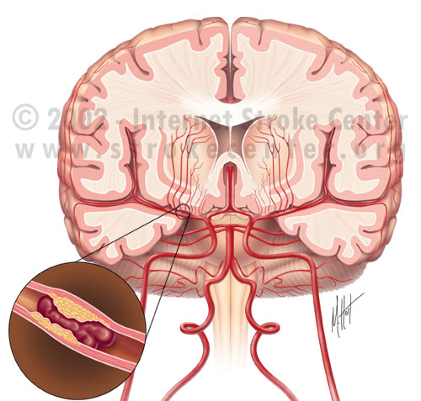
Nguyªn nh©n g©y tai biÕn m¹ch m¸u n·o
HÑp §M do x¬ v÷a §M
TBMMN do
huyÕt khèi
T¾c m¹ch
n·o
XuÊt huyÕt
n·o
Vì m¹ch n·o

Slide 9
Phân loại tai biến mạch máu não
Nhồi máu não do cục máu đông
Nhồi máu não do nghẽn mạch và các nguyên nhân khác
Chảy máu não (xuất huyết não)
- Tăng huyết áp gây vỡ mạch trong não.
- Vỡ phình mạch não do dị dạng thường gặp ở người trẻ.
- Bệnh về máu.

Slide 10
Ph×nh
m¹ch

Slide 11
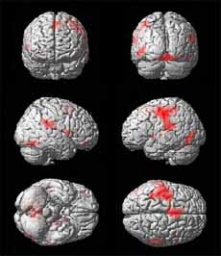
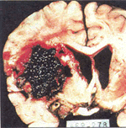
H×nh ¶nh ch¶y m¸u n·o

Slide 12
Các yếu tố nguy cơ
- Tăng huyết áp
- Hút thuốc
- Rối loạn lipid máu
- Bệnh tim: rung nhĩ, NMCT, van tim...
- Đái tháo đường
- Rượu
- Thuốc tránh thai
- Vỡ xơ động mạch
- Thiếu máu não thoáng qua
- Khác: đa hồng cầu, béo phì, tiền sử gia đình…

Slide 13
Triệu chứng
Triệu chứng lâm sàng
Nhồi máu não
- Các triệu chứng, dấu hiệu thần kinh khu trú xuất hiện đột ngột. Các triệu chứng có thể tăng dần đến ngày thứ 3-4 sau đó giảm dần.

Slide 14
- Triệu chứng thần kinh khu trú: biểu hiện thiếu sót chức năng vùng não bị tổn thương
+ Liệt nửa người, có thể kèm RL cảm giác
+ RL ngôn ngữ, thất ngôn,.
+ Bán manh (đồng bên hay bán manh góc),
+ Liệt các dây thần kinh sọ não, hội chứng giao bên...
- RL ý thức: thường không có hoặc nhẹ, RL ý thức nặng nếu diện tổn thương rộng
- Cơn động kinh: cục bộ hoặc toàn thể (chiếm 5% các trường hợp).

Slide 15
TriÖu chøng l©m sµng cña TBMN

Slide 16
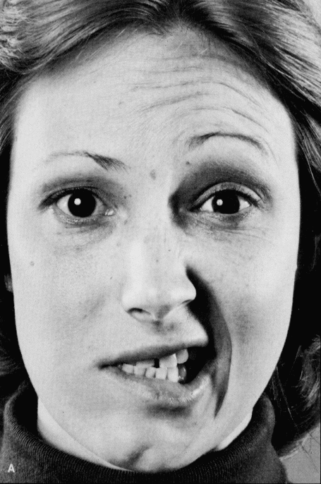
TriÖu chøng liÖt nöa mÆt

Slide 17
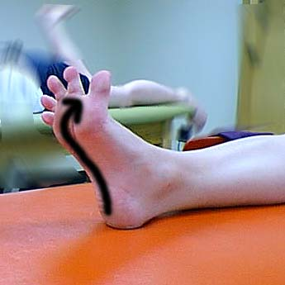
DÊu hiÖu Babinski

Slide 18
Xuất huyết não
- Khởi phát: thường đột ngột, đau đầu dữ dội, nôn, rối loạn ý thức
- Các triệu chứng thần kinh khu trú xuất hiện nhanh, rầm rộ như liệt nửa người, liệt dây thần kinh sọ não...
- Cơn động kinh: cục bộ hoặc toàn thể (chiếm 10-20% các trường hợp).
- Hội chứng màng não có thể có nếu kèm xuất huyết màng não.
- Hội chứng tăng áp lực nội sọ nếu ổ xuất huyết lớn.

Slide 19
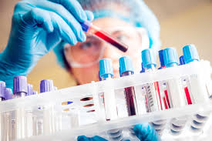
Cận lâm sàng
- Xét nghiệm máu
+ Định lượng glucose, ure, creatinin và điện giải đồ
+ Công thức máu
+ Đông máu cơ bản
+ Men tim
- ECG, men tim nếu nghi ngờ có NMCT, RL nhịp tim...
- Chụp CT sọ não, chụp MRI sọ não

Slide 20
Điều trị và dự phòng TBMN
Nguyên tắc
- Điều trị triệu chứng: đảm bảo chức năng sống
- Thuốc: chống đông, tái tưới máu, ức chế ngưng tập tiểu cầu và bảo vệ tế bào thần kinh.
- Phục hồi chức năng và phòng bệnh.

Slide 21
Điều trị nhồi máu não
Điều trị triệu chứng chung
- Đảm bảo sự thông suốt của đường hô hấp trên và đủ oxy
- Đảm bảo tốt chức năng tim mạch
- Kiểm soát đường máu
- Kiểm soát thân nhiệt
- Đảm bảo cân bằng nước, điện giải và thăng bằng toan kiềm

Slide 22
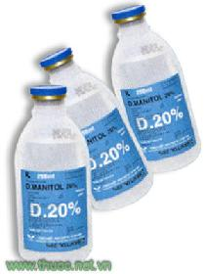
- Chống phù não:
+ Tư thế đầu cao 30⁰, khai thông đường hô hấp, tăng thông khí
+ Manitol 20% truyền 100-200ml nhanh trong 30 phút – 1 giờ.
+ Glycerol truyền tĩnh mạch hoặc uống
+ Điều trị các cơn động kinh, co giật: diazzepam, phenobarbital.

Slide 23
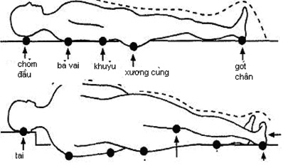
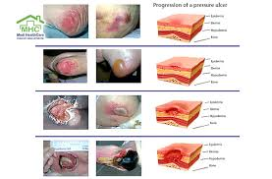
- Đảm bảo dinh dưỡng cho BN: sonde dạ dày nếu có RL ý thức hoặc nuốt. Nuôi dưỡng bằng đường TM nếu cần.
- Dự phòng loét do tì đè
- Dự phòng và điều trị bội nhiễm: tiết niệu, hô hấp...

Slide 24
- Phục hồi chức năng: sớm, ngay khi tình trạng toàn thân ổn định để tránh cứng khớp, loét. PHCN vận động và ngôn ngữ.
- Phát hiện và điều trị trầm cảm

Slide 25
Các thuốc bảo vệ tế bào thần kinh
Điều trị thuốc ức chế tiểu cầu trong gđ nhồi máu não cấp
- Dùng Aspirin sớm trong 48h đầu. Những trường hợp vừa truyền
rt-PA cần trì hoãn aspirin tối thiểu 24h.
- Thuốc tiêu huyết khối
- Điều trì chống đông: Heparin
Điều trị các bệnh lý kèm theo
Giaó dục sức khỏe cho BN và người nhà

Slide 26
Điều trị dự phòng
- Kiểm soát tốt các yếu tố nguy cơ: huyết áp, đường máu, lipid máu...
- Bỏ thuốc lá, thay đổi lối sống: ăn nhạt, giảm lượng rượu...
- Phẫu thuật bóc tách mảng vữa xơ mạch cảnh: chỉ định khi hẹp >70% diện tích lòng mạch.
- Đối với các bệnh tim mạch cần điều trị thuốc chống đông: theo dõi các thông số đông máu chặt chẽ.
- Khám sức khỏe định kỳ.

Slide 27
Điều trị xuât huyết não:
Điều trị nội khoa: giống như điều trị NMN, chỉ lưu ý:
- Nghỉ ngơi tại giường, hạn chế vận chuyển, giảm tối đa các kích thích như ánh sáng, tiếng động (nếu là xuất huyết dưới nhện).
- HA được ưu tiên hạ thấp nếu xuất huyết não mà HA>180/100mmHg hoặc BM có biểu hiện phù não, tăng áp lực nội sọ nhiều. Việc hạ HA cũng phải từ từ, theo dõi chặt chẽ.

Slide 28
- Chống động kinh
- Chống đau bằng các thuốc không ảnh hưởng đến chức năng của tiểu cầu như efferalgan, Pro-Dafalgan
- Chống táo bón: chế độ ăn, thuốc nhuận tràng
- Dự phòng co thắt mạch bằng Nimodipin (Nimotop), truyền TM và uống
- Không dùng các thuốc chống đông

Slide 29
Điều trị phẫu thuật
Phẫu thuật dẫn lưu khối máu tụ hoặc phẫu thuật điều trị nguyên nhân dị dạng động mạch não.

Slide 30
Dự phòng tai biến mạch máu não
- Kiểm soát và điều trị tốt các yếu tố nguy cơ của TBMN
- Điều trị triệt để các bệnh van tim hay viêm nội tâm mạc nhiễm khuẩn. Cũng cần uống thuốc chống đông nếu bệnh nhân có bệnh cơ tim giãn nặng, RL nặng chức năng thất trái, NMCT có huyết khối bám thành
- Đối với bệnh tăng huyết áp cần phải kiểm soát HA.

Slide 31
- Đối với bệnh ĐTĐ cần kiểm soát đường huyết.
- Đối với người có nhiều yếu tố nguy cơ của TBMN thì phải chú ý tới những triệu chứng báo trước như: nhức đầu kéo dài, hoa mắt, chóng mặt, ù tai, cơn thiếu máu não thoáng qua để có biện pháp phòng bệnh kịp thời.
- Những bệnh nhân có hẹp nhiều (>70%) động mạch cảnh trong hoặc động mạch cảnh gốc thì nên phẫu thuật bóc nội mạc động mạch cảnh hoặc can thiệp đặt giá đỡ qua chỗ hẹp theo chỉ định để dự phòng TBMN

Slide 32
Chăm sóc
Nhận định
Hỏi bệnh
Thăm khám
Tham khảo hồ sơ bệnh án

Slide 33
Chẩn đoán điều dưỡng
- Giảm dòng máu đến não liên quan đến hẹp hoặc tắc mạch máu não, vỡ mạch máu não hoặc phù não.
- Giảm khả năng vận động liên quan đến tình trạng liệt/yếu vận động, suy giảm nhận thức, khả năng thăng bằng và phối hợp các động tác.
- Giảm khả năng giao tiếp bằng lời liên quan đến giảm dòng máu tới não, tổn thương não, hoặc do thể trạng mệt mỏi.
- Rối loạn cơ tròn
- Nguy cơ hít sặc liên quan đến tình trạng rối loạn nuốt

Slide 34
- Nguy cơ mất sự toàn vẹn của da liên quan đến tình trạng liệt nửa người, giảm vận động, rối loạn cơ tròn hoặc giảm dinh dưỡng.
- Nguy cơ thiếu hụt dinh dưỡng liên quan đến tình trạng yếu cơ và rối loạn nuốt.
- Nguy cơ huyết khối tĩnh mạch liên quan đến tình trạng liệt cơ, nằm lâu.
- Nguy cơ té ngã liên quan đến tình trạng liệt/yếu vận động, suy giảm nhận thức, khả năng thăng bằng và phối hợp các động tác.
- Nguy cơ xảy ra tác dụng phụ của thuốc.
- Thiếu hụt kiến thức về bệnh và cách tự chăm sóc.

Slide 35
Lập và thực hiện kế hoạch chăm sóc
Cải thiện dòng máu đến não
- Nếu không có chống chỉ định, để NB nằm đầu cao khoảng 30⁰ nhằm giảm bớt áp lực nội sọ tạo điều kiện tốt cho tưới máu não.
- Thực hiện y lệnh một cách khẩn trương và chính xác:
+ Hồi sức hô hấp và tuần hoàn.
+ Chống phù não và tăng áp lực nội sọ.
+ Thuốc chống đông, thuốc tiêu huyết khối trong trường hợp tắc mạch máu não.
+ Thuốc giãn mạch não, thuốc dinh dưỡng và bảo vệ tế bào não.

Slide 36
- Đảm bảo môi trường xung quanh yên tĩnh, hạn chế tiếng ồn, tránh các hoạt động có thể gây tăng áp lực nội sọ cho NB như hạn chế NB ho...
- Theo dõi sát:
+ Mạch, huyết áp:
+ Tình trạng ý thức, thân nhiệt, tình trạng hô hấp, SpO₂, đường máu.

Slide 37
Cải thiện khả năng vận động
- Xoa bóp, vận động phục hồi chức năng ngay khi tình trạng NB cho phép.
- Khuyến khích NB tự làm các hoạt động tự chăm sóc như vệ sinh răng miệng, mặc quần áo...càng nhiều càng tốt. Chỉ trợ giúp khi NB không tự làm được.

Slide 38
Cải thiện khả năng giao tiếp
- Trước hết cần thay đổi cách thông tin với NB bằng các phương pháp thông tin không lời qua dùng hình ảnh, chữ viết, ra hiệu nếu không liệt tay.
- Sau đó là luyện tập phát âm: nguyên tắc là luyện từng từ, cụm từ; câu ngắn, câu dài hơn, ví dụ như:
+ Điều dưỡng ngồi đối diện với NB.
+ Phát âm chậm rãi, rõ ràng từng từ rồi dần dần là cụm từ, câu và để NB nhắc lại.
+ Luyện tập nhiều lần trong ngày.

Slide 39
Giúp NB phục hồi đại, tiểu tiện tự chủ
- Lập lại phản xạ đại tiểu tiện cho NB bằng cách: Cứ 4 giờ một lần ngồi bô tiểu tiện. Mỗi ngày một lần cho ngồi bô đại tiện vào đúng giờ đại tiện mà NB đã hình thành từ trước khi bị tai biến.
- Khuyến khích NB ăn các thức ăn có nhiều chất xơ và uống đủ nước để tránh táo bón và gây cảm giác trực tràng và bàng quang
- Thực hiện kẹp sonde tiểu ngắt quãng, hướng dẫn NB luyện tập cơ khung chậu, tập giữa nước trong bàng quang...để phục hồi khả năng tiểu tiện tự chủ càng sớm càng tốt.

Slide 40
Phòng nguy cơ hít sặc
- Nếu không có chống chỉ định, cần nâng có đầu giường lên 30⁰ – 45⁰.
- Đánh giá khả năng nuốt của NB
* Nếu khả năng nuốt của NB suy yếu một phần:
+ Cho NB ăn nhiều bữa trong ngày
* Nếu NB cần đặt sonde dạ dày để nuôi dưỡng:
+ Kiểm tra xác nhận sonde nuôi ăn qua đường tiêu hóa đặt đúng vị trí trước khi cho ăn.
+ Điều chỉnh tốc độ và thể tích dịch nuôi dưỡng qua sonde để tránh trào ngược.

Slide 41
Phòng nguy cơ mất sự toàn vẹn của da
* Kết quả mong đợi: không xuất hiện các triệu chứng của loét ép.
* Can thiệp điều dưỡng:
- Cho NB nằm đệm: Đệm nước, đệm hơi, đệm cỏ trong đó phao giường bơm nước (đệm nước) là tốt nhất.
- Luôn giữ cho ga giường khô sạch, không có nếp nhăn.
- Thay đổi tư thế cho NB 2h/lần.
- Thường xuyên vệ sinh, massage, xoa bột talk vào da các vùng tỳ đè.
- Đảm bảo tuần hoàn và huyết động cũng như dinh dưỡng.
- Thường xuyên kiểm tra đánh giá tình trạng da các vùng tỳ đè.
- Kiểm soát tình trạng đái ỉa không tự chủ của NB.

Slide 42
Phòng nguy cơ nhiễm khuẩn.
- Vệ sinh bàn tay, tuân thủ các nguyên tắc vô khuẩn khi thực hiện các thủ thuật, đặc biệt là:
+ Đặt và chăm sóc sonde tiểu
+ Chăm sóc ống nội khí quản/mở khí quản nếu có. Bảo quản và khử khuẩn các thiết bị điều trị hô hấp như máy thở, máy hút đờm...
- Thực hiện các chăm sóc xoay trở, vỗ rung, vệ sinh răng miệng và thân thể, thay ga trải giường, quần áo NB…
- Phòng chống hít sặc
- Đảm bảo dinh dưỡng
- Theo dõi phát hiện sớm các dấu hiệu nhiễm khuẩn.

Slide 43
Phòng nguy cơ tăng áp lực nội sọ
* Kết quả mong đợi: NB không đau đầu, tình trạng ý thức tiến triển tốt, mạch và huyết áp trong giới hạn bình thường, ổn định.
* Can thiệp điều dưỡng
- Đảm bảo thông khí.
- Tư thế nằm đầu cao 30- 45 độ (nếu không tụt huyết áp).
- Thực hiện y lệnh truyền dung dịch ưu trương: manitol, natriclorua 3%.
- Theo dõi phát hiện tăng áp lực nội sọ: đau đầu, nôn, tụt điểm Glasgow, huyết áp tăng, nhịp chậm.

Slide 44
Phòng nguy cơ thiếu hụt dinh dưỡng
* Kết quả mong đợi: duy trì cân nặng trong giới hạn bình thường, chỉ số Albumin huyết thanh, transferin huyết thanh trong giới hạn bình thường.
* Can thiệp điều dưỡng:
- Chế độ nuôi dưỡng đảm bảo đủ calo, protein, vitamin và khoáng chất.
- Đặt sonde dạ dày hoặc đường truyền tĩnh mạch để nuôi dưỡng nếu NB có rối loạn ý thức, NB thở máy hoặc có rối loạn nuốt.
+ Hút dịch dạ dày trước mỗi lần cho ăn, nếu dịch ứ đọng >50ml, báo BS lưu ý liệt ruột.
+ Cho ăn qua sonde dạ dày lưu ý không cho quá nhiều trong 1 lần ăn (<300ml), thời giam giữa các bữa ăn phù hợp với khả năng hấp thu (thường 3h/lần).
+ Đảm bảo đủ nước..
- Theo dõi đánh giá cân nặng, bề dày lớp mỡ dưới da, chu vi giữa cánh tay, albumin và transferin huyết thanh.

Slide 45
Phòng nguy cơ huyết khối tĩnh mạch
- Hướng dẫn NB xoa bóp chi, vận động càng sớm càng tốt
- Đảm bảo tuần hoàn và huyết động
- Thực hiện y lệnh thuốc kháng đông, chống tập kết tiểu cầu
- Theo dõi phát hiện sớm các dấu hiệu bệnh lý huyết khối tĩnh mạch:

Slide 46
Phòng nguy cơ té ngã
- Cho nằm giường có thanh chắn ngăn ngừa té ngã.
- Thực hiện các biện pháp chống trơn trượt trong phòng bệnh, nhà vệ sinh và hành lang như dùng thảm, hệ thống tay vịn...
- Hỗ trợ NB khi di chuyển, vào nhà vệ sinh bằng cách dìu đỡ NB hoặc trang bị gậy chống...

Slide 47
Giáo dục sức khoẻ
- Giải thích cho NB hiểu được: nguyên nhân và hậu quả của tai biến mạch máu não, cách tự chăm sóc và phục hồi chức năng sau TBMN
- Phòng tránh tái phát TBMMN:
+ Khi có những dấu hiệu bất thường phải được khám bệnh ngay: nhức đầu quá mức, chóng mặt, ù tai, tê buồn chân tay, nảy đom đóm mắt .vv.. .
+ Khám bệnh định kỳ và dùng thuốc đầy đủ theo đơn bác sĩ.
+ Hướng dẫn chi tiết cho NB về biện pháp thay đổi lối sống (ăn uống, sinh hoạt, luyện tập)

Slide 48
Đánh giá
- Sự trao đổi thông tin được cải thiện: bằng một hình thức giao tiếp khác hoặc NB phục hồi được tiếng nói.
- Không bị các biến chứng như nhiễm khuẩn tiết niệu, viêm phổi, loét ép, teo cơ, cứng khớp,...
Toàn trạng tiến triển tốt, NB không sụt cân do nuôi dưỡng được đảm bảo.
- Hoạt động thể lực được phục hồi dần, NB đã dần dần tự chăm sóc được bản thân.
NB được cung cấp thông tin đầy đủ, nhận thức đúng về bệnh, kiên trì tập luyện, có ý thức và khả năng tự chăm sóc mình

